Slide 1
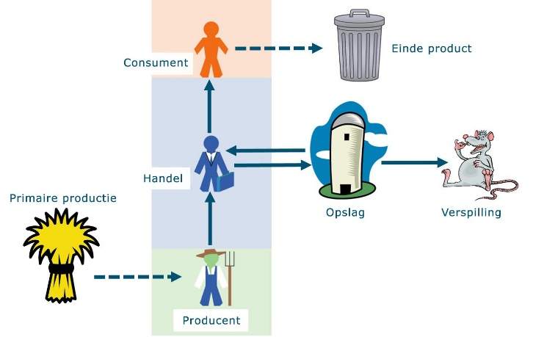
1920_SVT_1_LS Uitdagingen
Leerdoel
Je kunt onderzoek doen naar de maatschappelijke uitdagingen/problemen op het gebied van gezondheid.
Je kunt voorbeelden geven van problemen/uitdagingen op het gebied van gezondheid in de maatschappij.
Samenwerken
Deze opdracht maak je alleen of in tweetallen.
Plaats je product op het Leerplatform.
Bekijk leerproducten van anderen en geef feedback.
Verbeter je leerproduct en plaats versie 2
Versie 1 op 14-02-2020
Versie 2 op 21-02-2020
Leerproduct
Een verslag met daarin 3 uitgewerkte maatschappelijke uitdagingen/problemen van de stad van de toekomst onderbouwd met actuele bronnen.
Bijeenkomsten
Bijeenkomsten stad van de toekomst
Bijeenkomsten specialisatie
Leerpad
Ga op zoek naar stedelijke uitdagingen op het gebied van gezondheid in de stad op dit moment en de nabije toekomst. Dat mogen wereldwijde uitdagingen zijn.
Koppel ontwikkelingen die wereldwijd plaatsvinden op het gebied van steden en jouw specialisatie aan de uitdagingen.
Zoek betrouwbare bronnen die de gevonden ontwikkelingen, uitdagingen en thema’s onderbouwen.
Werk 3 uitdagingen en de daarbij behorende ontwikkelingen uit beargumenteerd met de gevonden bronnen.
Beschrijf per uitdaging waarom het belangrijk is voor de stad van de toekomst
Bronnen
Milieudefensie; luchtkwaliteit van steden
Artikel: Wageningen werkt aan wereldvoedselprobleem
Artikel: Voedsel in 2050

